Slide 1

Как сохранить здоровье
Наших детей?

Slide 2
Здоровье –
основная ценность человека
Надо непременно встряхивать себя физически, чтобы быть здоровым нравственно (Лев Николаевич Толстой — русский писатель, мыслитель).
Если не бегать пока здоров, придется побегать, когда заболеешь (Гораций — древнеримский поэт).
Мудрец будет скорее избегать болезней, чем выбирать средства против них (Томас Мор - английский писатель).
Здоровье — это вопрос номер один. Если у вас слабое здоровье, что толку говорить о хорошей работе, хорошей защите прав, хорошем образовании! (Макклендон Сара — американская журналистка).
Существуют тысячи болезней, но здоровье только одно (Роберт Бернс — британский поэт)
Кто рассчитывает обеспечить себе здоровье, прибывая в лени, тот поступает также глупо, как и человек, думающий молчанием усовершенствовать свой голос (Плутарх— древнегреческий философ, биограф).

Slide 3

Здоровье – это состояние полного физического, психического и социального благополучия, а не просто отсутствие болезни.

Slide 4

Физическое
Умственное
Социальное
Индивидуа-льное
Обществен-ное
Духовное
Виды здоровья

Slide 5
Слагаемые здоровья

Slide 6


Slide 7


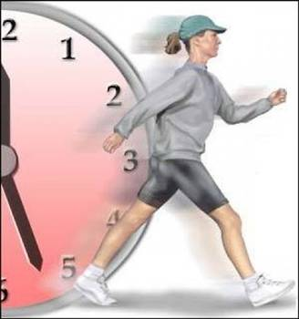
Три блока показателей здоровья
Объективные показатели
tº
Артериальное давление
Субъективные показатели
Самочувствие
Количество здоровья
Выносливость
Анализы
Настроение
Сон
Аппетит
Физические и умственные нагрузки
Голод
Холод
Стресс

Slide 8
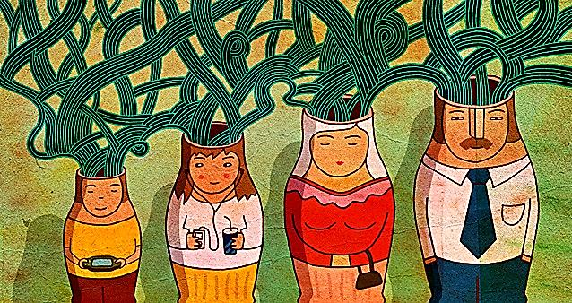
Наследственность и здоровье
Наследственность — присущее всем организмам свойство передавать потомству характерные черты строения, индивидуального развития, обмена веществ, а следовательно, состояния здоровья и предрасположенности ко многим заболеваниям. По наследству могут быть переданы признаки не только нормального, но и измененного болезненного, патологические состояния организма. Здоровье человека, как и предрасположенность к заболеваниям, в значительной мере наследственно обусловлены.

Slide 9
Обеспечение физического здоровья
Двигательная активность
Рациональное питание
Закаливание
Очищение организма
Рациональное сочетание умственного и физического труда
Наличие времени на отдых и умение отдыхать
Исключение вредных привычек

Slide 10


Slide 11

Человек САМ ответственен за своё здоровье и благополучие.
Это непрерывный процесс в жизни человека.

Slide 12
Ученые выделяют 7 программ здоровья, которые входят в общее понятие «стиль жизни»:
физическая активность (не менее 10000 шагов ежедневно плюс утренняя зарядка);
рациональное питание (простая и в тоже время разнообразная пища, преимущественно состоящая из продуктов, выращиваемых в зоне проживания конкретного человека, соблюдение режима питания);
воздержание от курения - ведущего негативного фактора в снижении продолжительности жизни;
отказ от злоупотребления алкоголем (алкоголь не только губит здоровье самого человека, но и с ним связаны опасные для жизни других людей ситуации);
закаливание (ежедневный душ, занятия физкультурой и спортом);
выработка стрессо- и психоустойчивости;
предохранение себя и близких от несчастных случаев.
Государство поворачивается лицом к здоровому человеку, и профилактика становится основным принципом сохранения здоровья общества в целом и каждого человека в отдельности.

Slide 13
Группы здоровья
группа здоровья I – дети здоровые, с нормальным развитием и нормальным уровнем функций, и дети, имеющие внешние компенсированные врожденные дефекты развития;
группа здоровья II – дети здоровые, но с факторами риска по возникновению патологии, функциональными и некоторыми морфологическими отклонениями, хроническими заболеваниями в стадии стойкой клинико-лабораторной ремиссии не менее 3–5 лет, врожденными пороками развития, не осложненными заболеваниями одноименного органа или нарушением его функции, а также со сниженной сопротивляемостью к острым хроническим заболеваниям;

Slide 14
Группы здоровья
группа здоровья III – дети с хроническими заболеваниями и врожденными пороками развития разной степени активности и компенсации, с сохраненными функциональными возможностями;
группа здоровья IV – дети, имеющие значительные отклонения в состоянии здоровья постоянного или временного характера, но без выраженного нарушения самочувствия, со сниженными функциональными возможностями;
группа здоровья V – дети, больные хроническими заболеваниями в состоянии декомпенсации, со значительно сниженными функциональными возможностями.

Slide 15
Причины нарушения зрения детей
Телевизор: Для детей до 7 лет общая продолжительность просмотра телевизора не должна превышать 30-40 минут в день. В старшем возрасте - до 1.5-3 часов Расстояние до телевизора должно составлять 5 диагоналей экрана.
Компьютер: Время за компьютером для детей 7-9 лет - около 15 минут в день. Для детей старше 10 лет это время доводят постепенно до 1.5 часов в день с обязательными перерывами. В перерывах необходимо делать упражнения для глаз.
Учебные нагрузки или слишком усердное раннее развитие.
Чтение: При чтении расстояние от глаз до книги должно быть не менее 30-33 см.
Неправильный режим дня: Ребенок должен достаточное количество времени гулять (не менее 2-3 часов для 7-9 лет), хорошо высыпаться (не менее 10 часов для того же возраста), очень желательны занятия спортом (предпочтительно плаванием, а не шахматами).
Бледное витаминами питание: Аккомодационные мышцы ребенка (которые работают попеременно, когда человек смотрит то вдаль, то вблизи) очень слабые, их нужно укреплять специальными упражнениями и, конечно же, их нужно «подкармливать». Фаворит всех офтальмологов - морковь, а также рекомендуют чернику, хурму, курагу, помидоры, облепиху, рябину.

Slide 16

Прививки
С каждым годом все больше молодых родителей обеспокоены вопросом: делать ли прививки детям. В СМИ время от времени появляются сообщения о смерти новорожденных или детей постарше, как говорят - это случилось, как реакция на прививку.
Но все же врачи настаивают прививки делать нужно, поскольку это единственный известный способ уберечь ребенка от серьезных заболеваний. При этом важно знать, что прививать надо только абсолютно здоровых детей.

Slide 17
Режим питания школьников
7.30—7.50 — завтрак, состоящий из двух блюд: первое каша, яйца, творог, овощи, картофель; второе — кофе, молоко, чай с молоком, какао.
13.00—14.00 — обед из двух — трех блюд. На первое обычно дается суп мясной, овощной или молочный. Отвар мяса или овощей является сильным возбудителем желудочного сока, следовательно, способствует лучшему перевариванию и усвоению всего обеда. Второе блюдо — наиболее питательная часть обеда, состоит из рыбы или мяса в разных видах с гарниром крупяным или, лучше, овощным.
Заканчивается обед сладким (компот, кисель, фрукты, ягоды), которое для своего усвоения почти не требует пищеварительных соков.
16.30 — полдник, состоящий из питья (кефир, простокваша, молоко, кофе, чай с молоком), мучных изделий (булочка, печенье, пирожное, бублик) фруктов, ягод и сладостей.
19.30—20.00 — ужин из двух блюд: первое — каши, запеканки, творожные пли яичные блюда, крупяные или овощные котлеты и питье (молодо, чай, кефир).
Суточный объем пищи для детей в возрасте от 7 до 11 лет составляет около 2,5 килограмма, в возрасте от 11 до 15 лет — от 2,5 до 2,8 килограмма, старше 15 лет — 2,8—3,0 килограмма.

Slide 18
Режим дня для учащихся 5-8 классов
Режимные моменты | Время
Подъем | 7.00
Утренняя гимнастика, умывание до пояса | 7.05-7.20
Утренний туалет, уборка спальни | 7.20-7.40
Завтрак, путь в школу | 7.40-8.30
Учебные занятия | 8.30-14.00
Обед | 14.00-14.30
Подвижные игры на воздухе, труд в школе и дома | 14.30-16.00
Приготовление домашних заданий | 16.00-18.00
Физический труд, спорт, секции, занятия кружков | 18.00-19.30
Ужин | 19.30-20.00
Свободное время, прогулка перед сном | 20.00-20.30
Вечерний туалет | 20.30-21.00
Сон | 21.00-7.00

Slide 19
Режим дня для учащихся 9-11 классов
Режимные моменты | Время
Подъем | 7.00
Утренняя гимнастика, закаливающие процедуры (душ, протирание), уборка постели, умывание | 7.05-7.30
Завтрак | 7.30-7.50
Дорога перед школой, прогулка | 7.50-8.20
Занятия в школе | 8.30-14.45
Дорога домой, обед | 14.45-15.30
Пребывание на воздухе (прогулки, спортивные игры, коньки, лыжи и др.), занятия в кружках и секциях | 15.30-17.00
Приготовление уроков | 17.00-20.00
Ужин | 20.00 – 20.30
Свободное время, прогулка перед сном | 20.30-22.00
Вечерний туалет | 22.00-22.30
Сон | 23.00-7.00

Slide 20
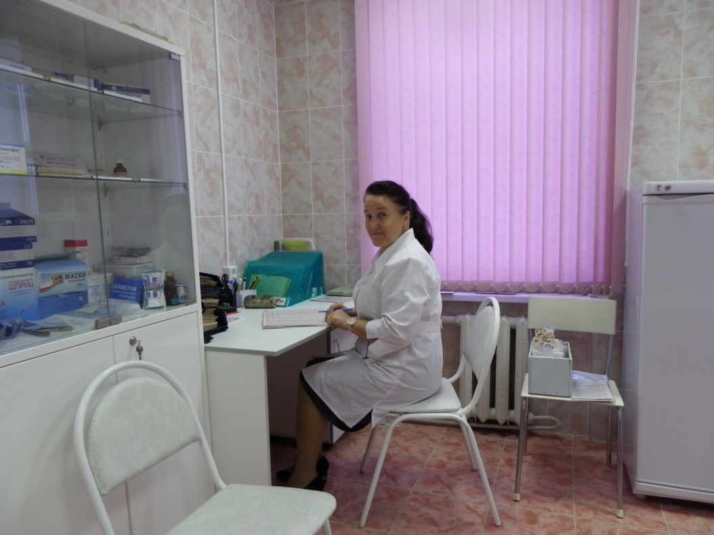
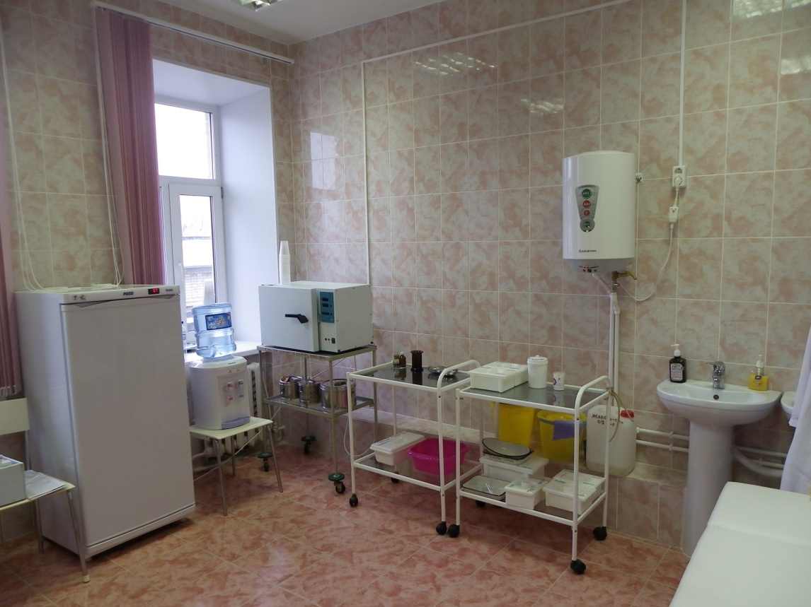
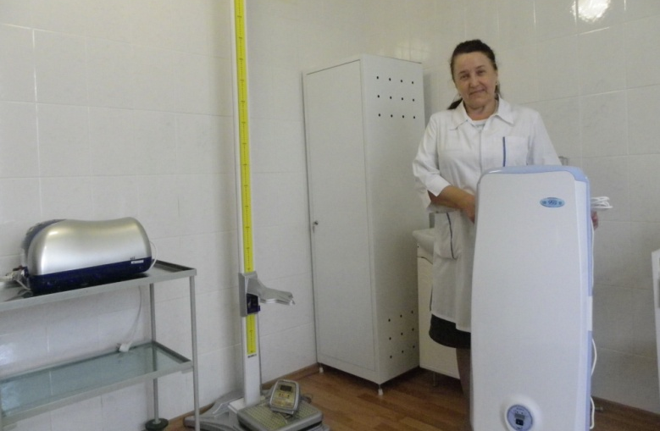
Развитие здоровьесберегающей инфраструктуры школы
Здоровое питание
Новый процедурный кабинет

Slide 21
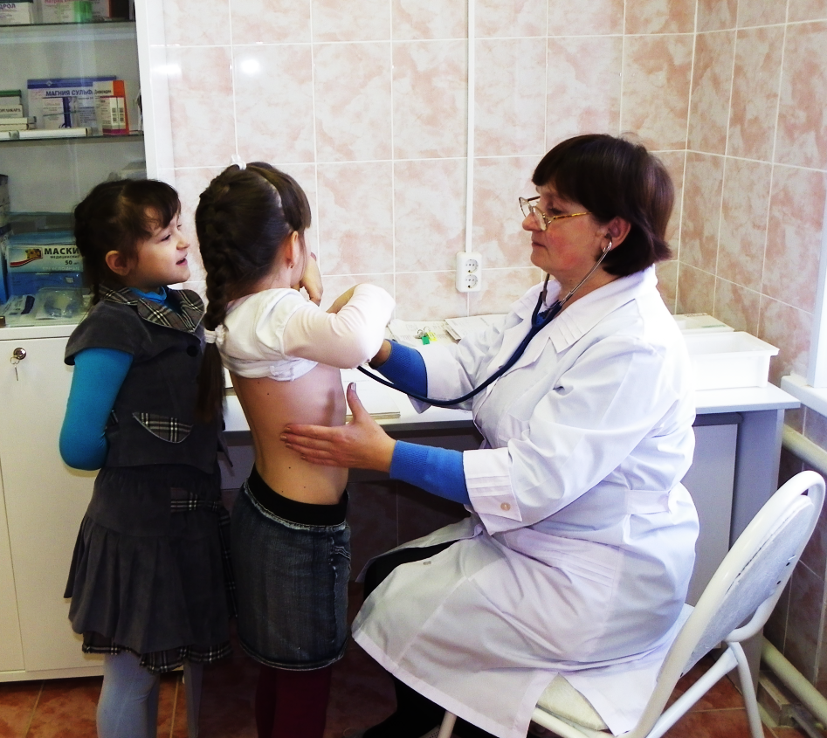
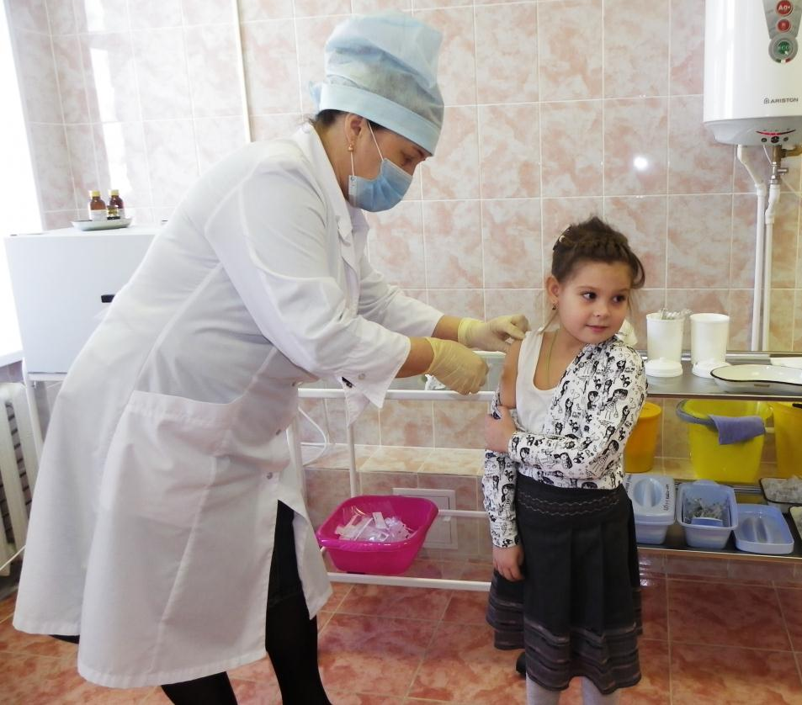
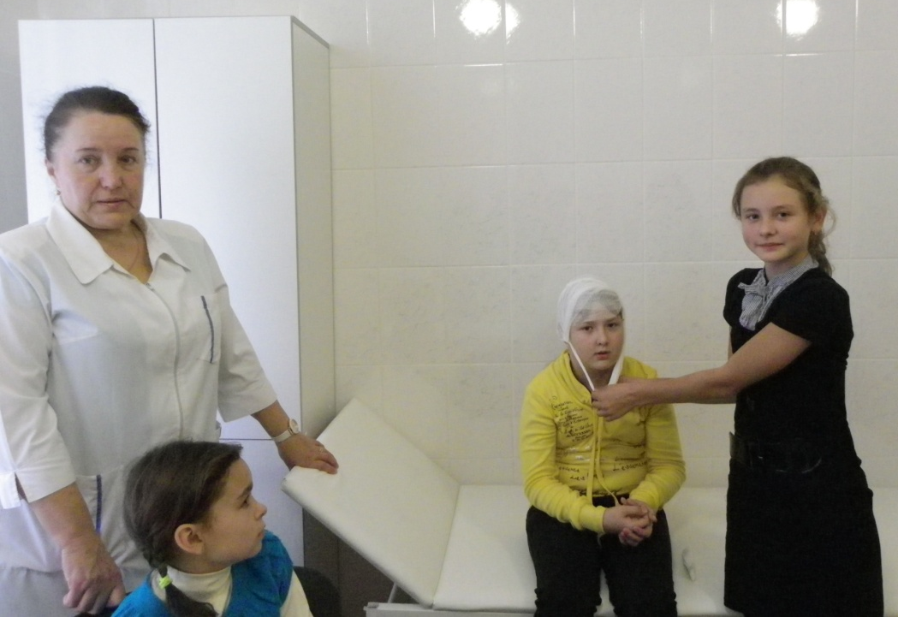
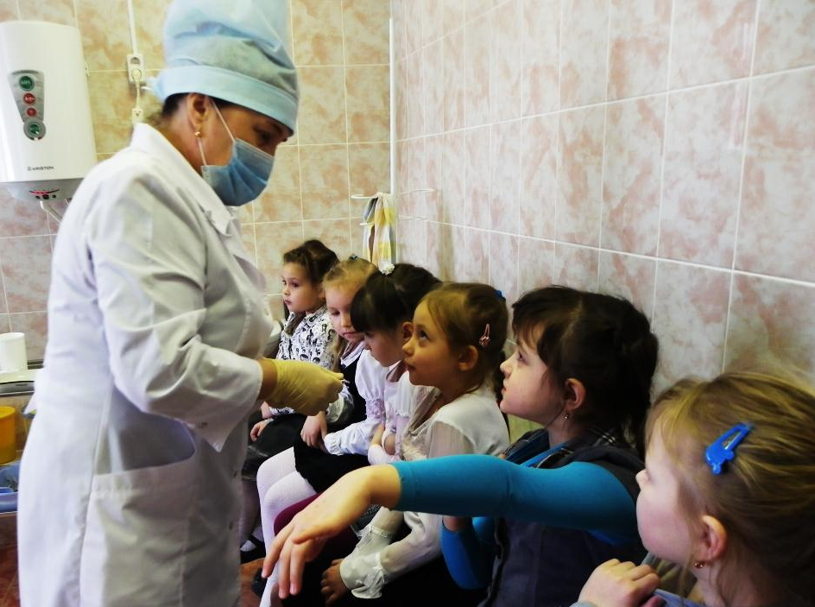
Осмотр учащихся и профилактические прививки
Внеурочная деятельность «Я домашняя медицинская сестра»

Slide 22
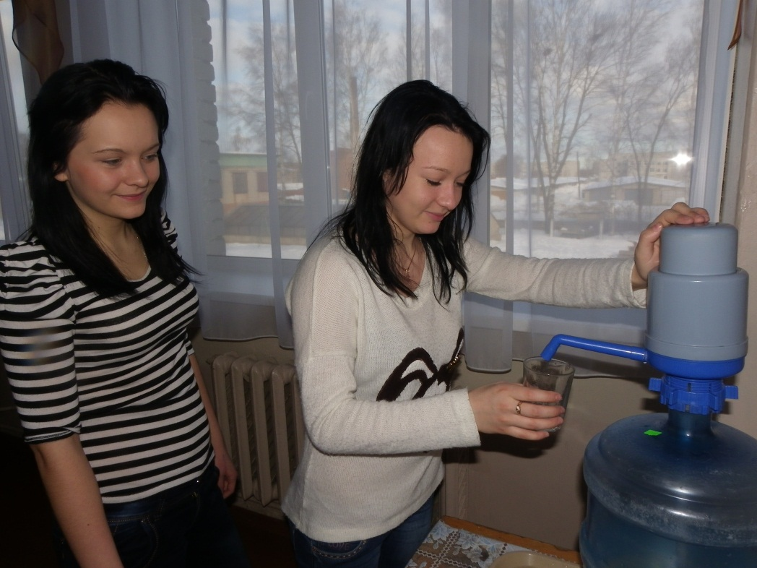
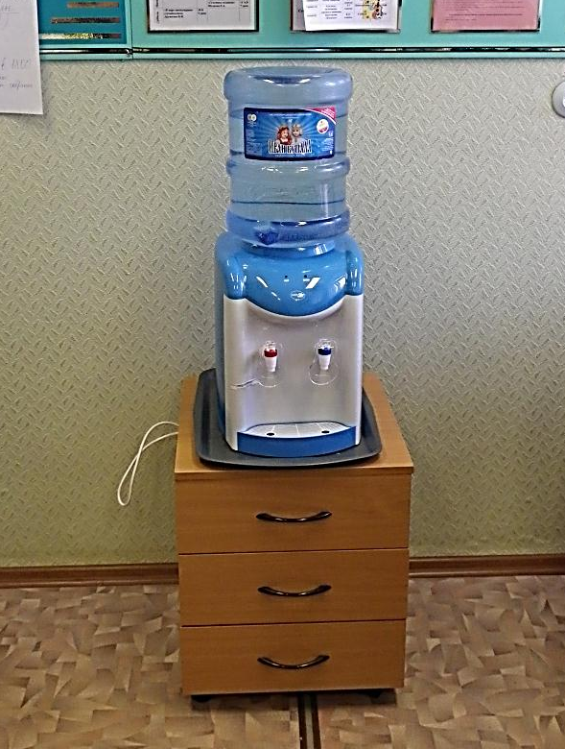
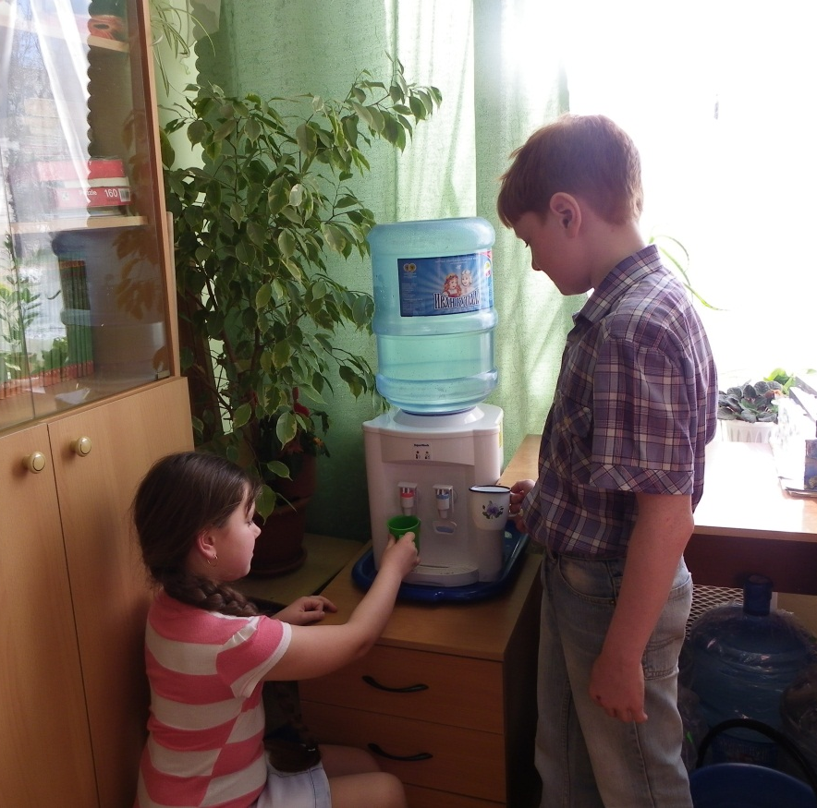
Соблюдение питьевого режима

Slide 23
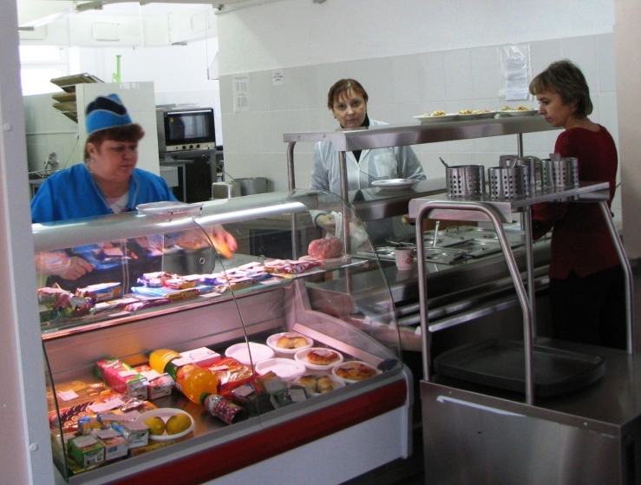
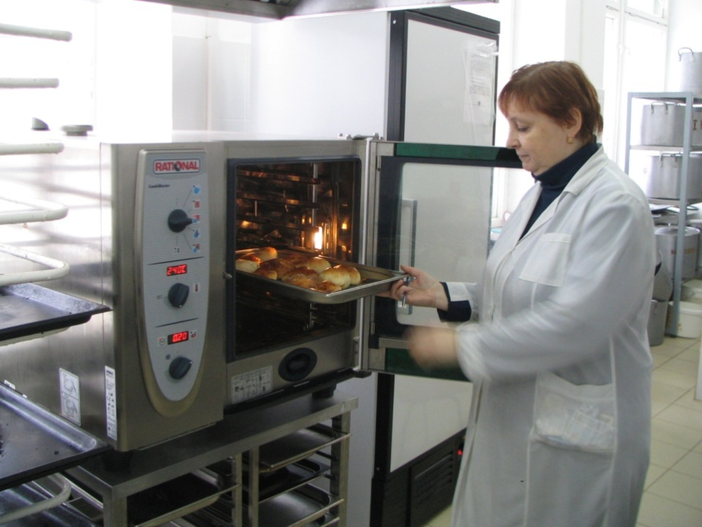
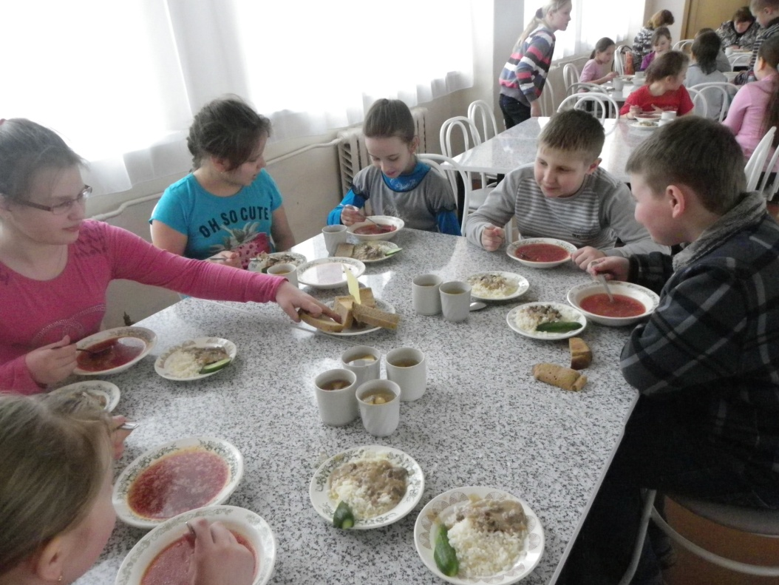
Работа школьной столовой

Slide 24

Сохраним жизнь и
здоровье наших детей

Slide 25


